Slide 1
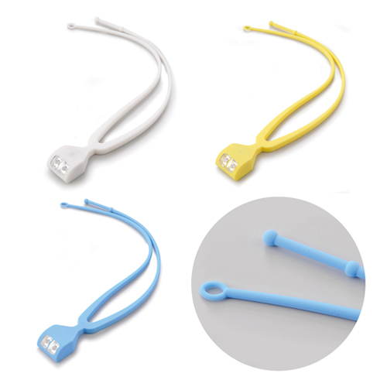
【提案書】
手ぶライト
特徴
首にかけて下げることが出来るため夜間の散歩やアウトドアシーンなどにとっても便利なライトです。カラーバリエーションはホワイト、イエロー、ブルー、ピンクの4色展開から選択可能です。
納期
納期スペース
仕様
素 材 ： シリコン・ABS
サイズ ： 397×36×21mm
包 装 ： 箱入 箱サイズ/215×40×25mm
備 考 ： 豊田合成製LED使用
お見積
お見積りスペース

